Slide 1


Workshop
Урок 10

Slide 2

Регламент
Получаем задание
Выполняем задание определенное время Проверяем правильность выполнения Переходим к новому заданию

Slide 3



Задания

Slide 4
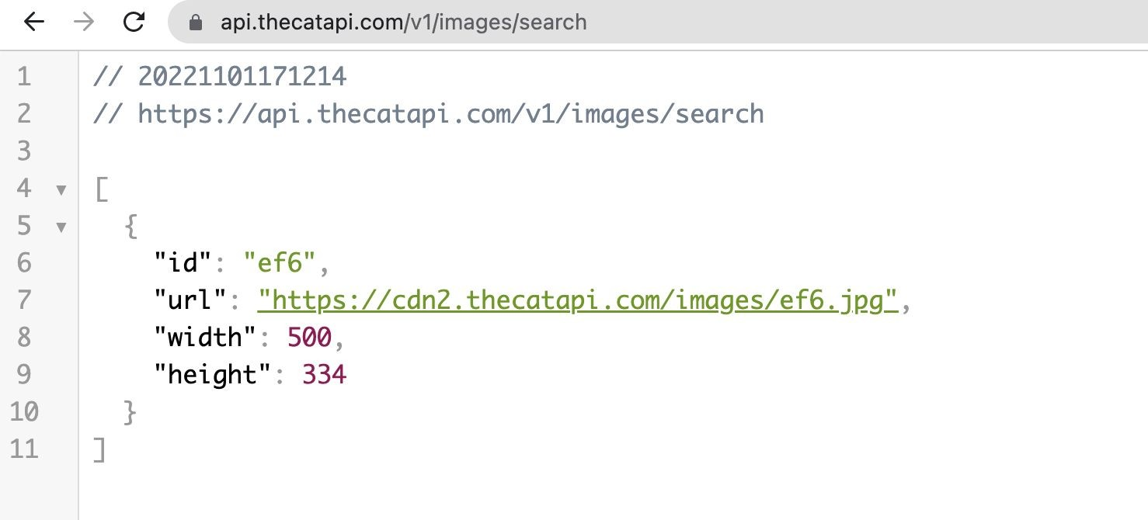

Задание 1 (тайминг 25 минут)
Поиск в интернете (бесплатные api примеры)
Найти любые данные, на произвольную тему
Установить расширение в браузер “JSON viewer”
Пример найденного json объекта

Slide 5
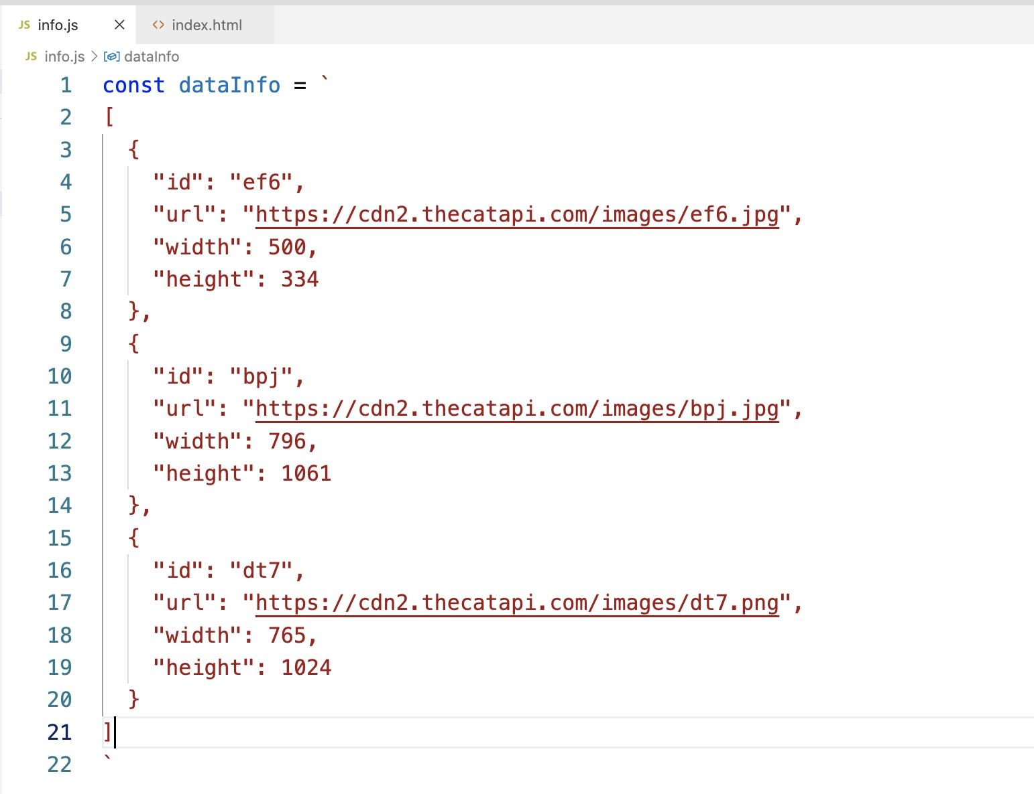
Задание 2 (тайминг 15 минут)
Создать файл data.js
Создать переменную dataInfo
Добавить несколько данных в dataInfo

Slide 6

Задание 3 (тайминг 30 минут)
Создать файл index.html
Подключить data.js
Добавить блок <div class="content"></div>
Создать переменную data и добавить в нее JSON parse данные из файла data.js
Вывести в консоль объект data
С помощью foreach обойти массив data
Вывести все изображения из данных

Slide 7
Задание 4 (тайминг 20 минут)
Создать все необходимые заголовки, параграфы изображения (из данных json)
Добавить все содержимое в блок контент
Добавить стили при необходимости

Slide 8

Итоги

Slide 9



